Slide 1

SCOPE
LISTENER
FILTER
trong Java Web
2011400 Nguyễn Tuấn Kiệt

Slide 2

1. SCOPE
◆ Application scope
◆ Request scope
◆ Session scope
◆ JSP page scope

Slide 3

1.1. Application/Context scope
Application scope được định nghĩa bởi javax.servlet.ServletContext interface.
Trong scope này data tồn tại và có thể truy cập từ các session, request khác nhau và chỉ bị hủy khi ứng dụng web bị shutdown.
Lấy đối tượng Application:
getServletContext()
getServletConfig().getServletContext()

Slide 4
1.2. Request scope
Request scope bắt đầu ngay khi một HTTP request được gửi tới server và kết thúc khi server trả về một HTTP response
Các tham số/thuộc tính trong một Request scope có thể được truy cập từ các servlet hoặc jsp cùng phục vụ trong 1 request. Ví dụ bạn gọi 1 servlet/jsp sau đó các servlet/jsp này lại gọi các servlet/jsp khác rồi mới trả về reponse.
Request object có sẵn trong JSP page như là 1 object ẩn . Bạn có thể set value cho 1 thuộc tính trong request object từ servlet và lấy nó ra ở JSP (Phải trong cùng 1 request).

Slide 5
1.3. Session scope
Một Session Scope bắt đầu khi một client thành lập kết nối với ứng dụng web cho tới khi hết thời gian timeout hoặc browser bị đóng.
Một Session Scope bắt đầu khi một client thành lập kết nối với ứng dụng web cho tới khi hết thời gian timeout hoặc browser bị đóng.
Session object sẵn dùng trong JSP pages giống như một object ẩn.
Trong Servlet, bạn có thể lấy đối tượng object bằng cách gọi request.getSession().

Slide 6
1.4. JSP page scope
Page scope giới hạn bởi phạm vi và thời gian tồn tại của các thuộc tính trong cùng 1 page nơi mà nó được tạo.
Nó sẵn dùng trong một JSP page giống như một object ẩn.

Slide 7
DEMO SCOPE

Slide 8
2. LISTENER

Slide 9
2. Listener
Listener được tạo ra chủ yếu để lắng nghe các sự kiện (event) và phản hồi.
Listener trong Servlet: Context, Request, Attribute, Session,...

Slide 10
2. Listener
Servlet API cung cấp các Listener interfaces sau:
STT | Interfaces
1 | javax.servlet.AsyncListener
2 | javax.servlet.ServletContextListener
3 | javax.servlet.ServletContextAttributeListener
4 | javax.servlet.ServletRequestListener
5 | javax.servlet.ServletRequestAttributeListener
6 | javax.servlet.http.HttpSessionListener
7 | javax.servlet.http.HttpSessionBindingListener
8 | javax.servlet.http.HttpSessionAttributeListener
9 | javax.servlet.http.HttpSessionActivationListener

Slide 11
2. Listener
Cấu hình Listener (trong file web.xml)
<listener>
<listener-class>
listeners.AppContextListener
</listener-class>
</listener>

Slide 12
3. FILTER
◆ Filter là gì ?
◆ Authentication Filter
◆ FilterConfig
◆ Demo

Slide 13
3.1. Filter là gì
Filter (Bộ lọc) là một đối tượng được gọi trong quá trình tiền xử lý và hậu xử lý của một yêu cầu.
Nó dễ kết hợp vào hệ thống, được định nghĩa trong file web.xml. Khi cần có thể thêm hoặc xóa filter mà không ảnh hưởng đến servlet.
Sử dụng Filter khi:
ghi lại tất cả các request đến.
ghi nhật ký địa chỉ IP của máy tính từ các resquests nguồn.
chuyển đổi.
nén dữ liệu.
mã hóa và giải mã.
xác thực đầu vào, v.v.

Slide 14
3.1. Filter là gì
Cấu hình Filter (trong file web.xml)
<filter>
<filter-name>RequestLoggingFilter</filter-name> <!-- mandatory -->
<filter-class>com.journaldev.servlet.filters.RequestLoggingFilter</filter-class> <!-- mandatory -->
<init-param> <!-- optional -->
<param-name>test</param-name>
<param-value>testValue</param-value>
</init-param>
</filter>

Slide 15
3.1. Filter là gì
Cấu hình Filter (trong file web.xml)
<filter-mapping>
<filter-name>RequestLoggingFilter</filter-name> <!-- mandatory -->
<url-pattern>/*</url-pattern> <!-- either url-pattern or servlet-name is mandatory -->
<servlet-name>LoginServlet</servlet-name>
<dispatcher>REQUEST</dispatcher>
</filter-mapping>

Slide 16
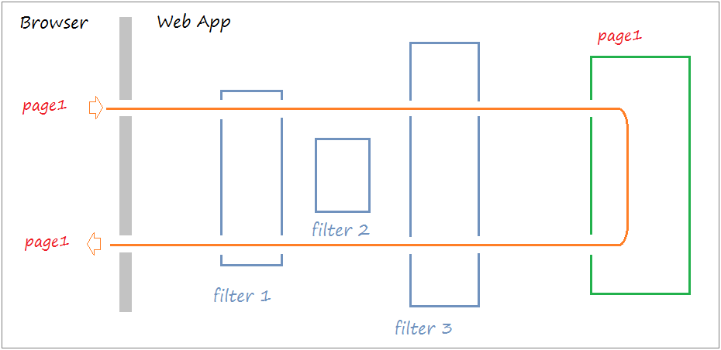
Một số trường hợp sử dụng Filter
Trường hợp 1
Notes:
Thông thường khi người dùng yêu cầu một trang web, một request sẽ được gửi tới server, nó sẽ phải đi qua các bộ lọc (Filter) trước khi tới trang yêu cầu, giống hình minh họa dưới đây.

Slide 17
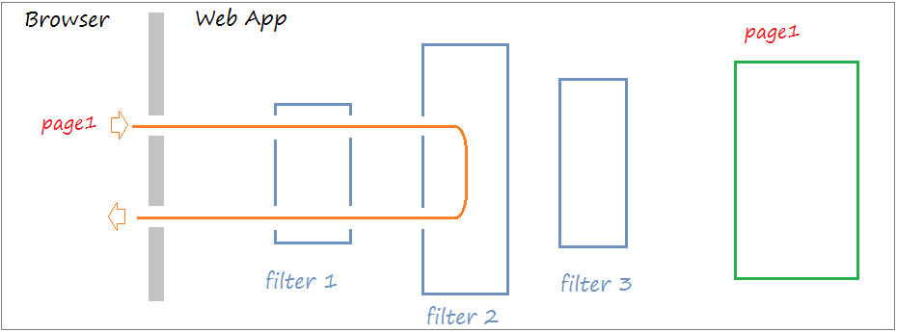
Một số trường hợp sử dụng Filter
Trường hợp 2
Notes:
Tuy nhiên có những tình huống request của người dùng không vượt qua được hết các tầng Filter.

Slide 18
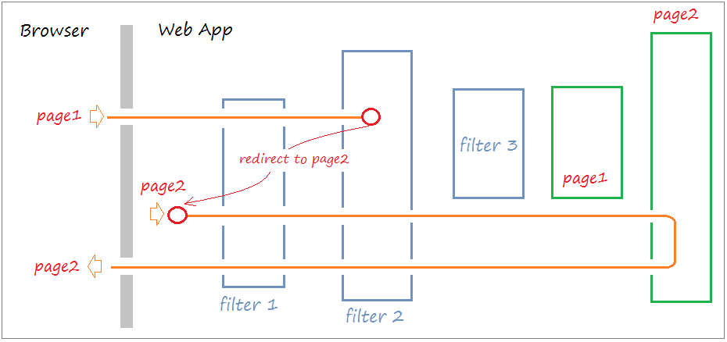
Một số trường hợp sử dụng Filter
Trường hợp 3
Notes:
Tình huống người dùng gửi yêu cầu một trang (page1), yêu cầu này sẽ phải vượt qua các Filter, tại một filter nào đó yêu cầu bị chuyển hướng sang một trang khác (page2).

Slide 19
Các phương thức Servlet Filter
STT | Phương thức | Miêu tả
1 | public void doFilter (ServletRequest, ServletResponse, FilterChain) | Phương thức này được gọi bởi container mỗi khi một cặp request/response được truyền thông qua chain.
2 | public void init(FilterConfig filterConfig) | Phương thức này được triệu hồi bởi Web container để chỉ một Filter mà đang được đặt bên trong service
3 | public void destroy() | Phương thức được gọi bởi Web container để chỉ một Filter bị hủy khỏi service
Notes:
Tình huống người dùng gửi yêu cầu một trang (page1), yêu cầu này sẽ phải vượt qua các Filter, tại một filter nào đó yêu cầu bị chuyển hướng sang một trang khác (page2).

Slide 20
3.2. Authentication Filter
Chúng ta có thể thực hiện xác thực bằng Filter.
→ Thông qua ví dụ về xác thực khi đăng nhập

Slide 21
3.2. FilterConfig
Chúng ta có thể thực hiện xác thực bằng Filter.
→ Thông qua ví dụ về xác thực khi đăng nhập

Slide 22

THANK YOU!

